Slide 1

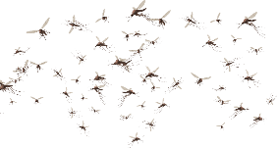
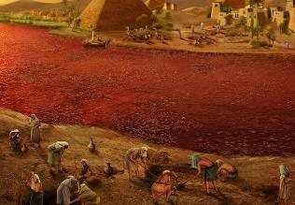
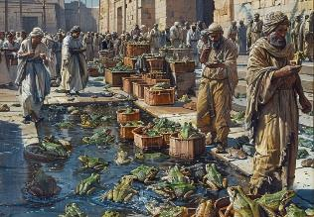
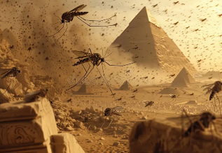
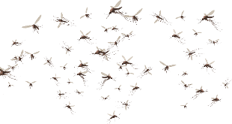
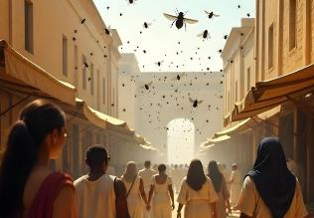
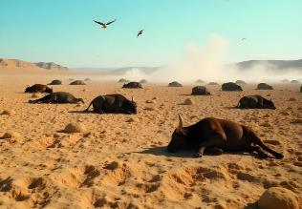
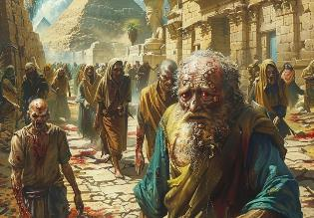
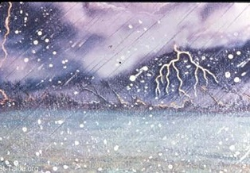
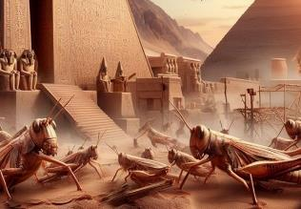
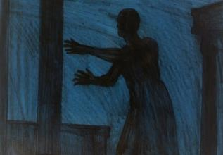
विपत्तिहरू
जुलाइ २६, २०२५को निम्ति अध्याय ४

Slide 2
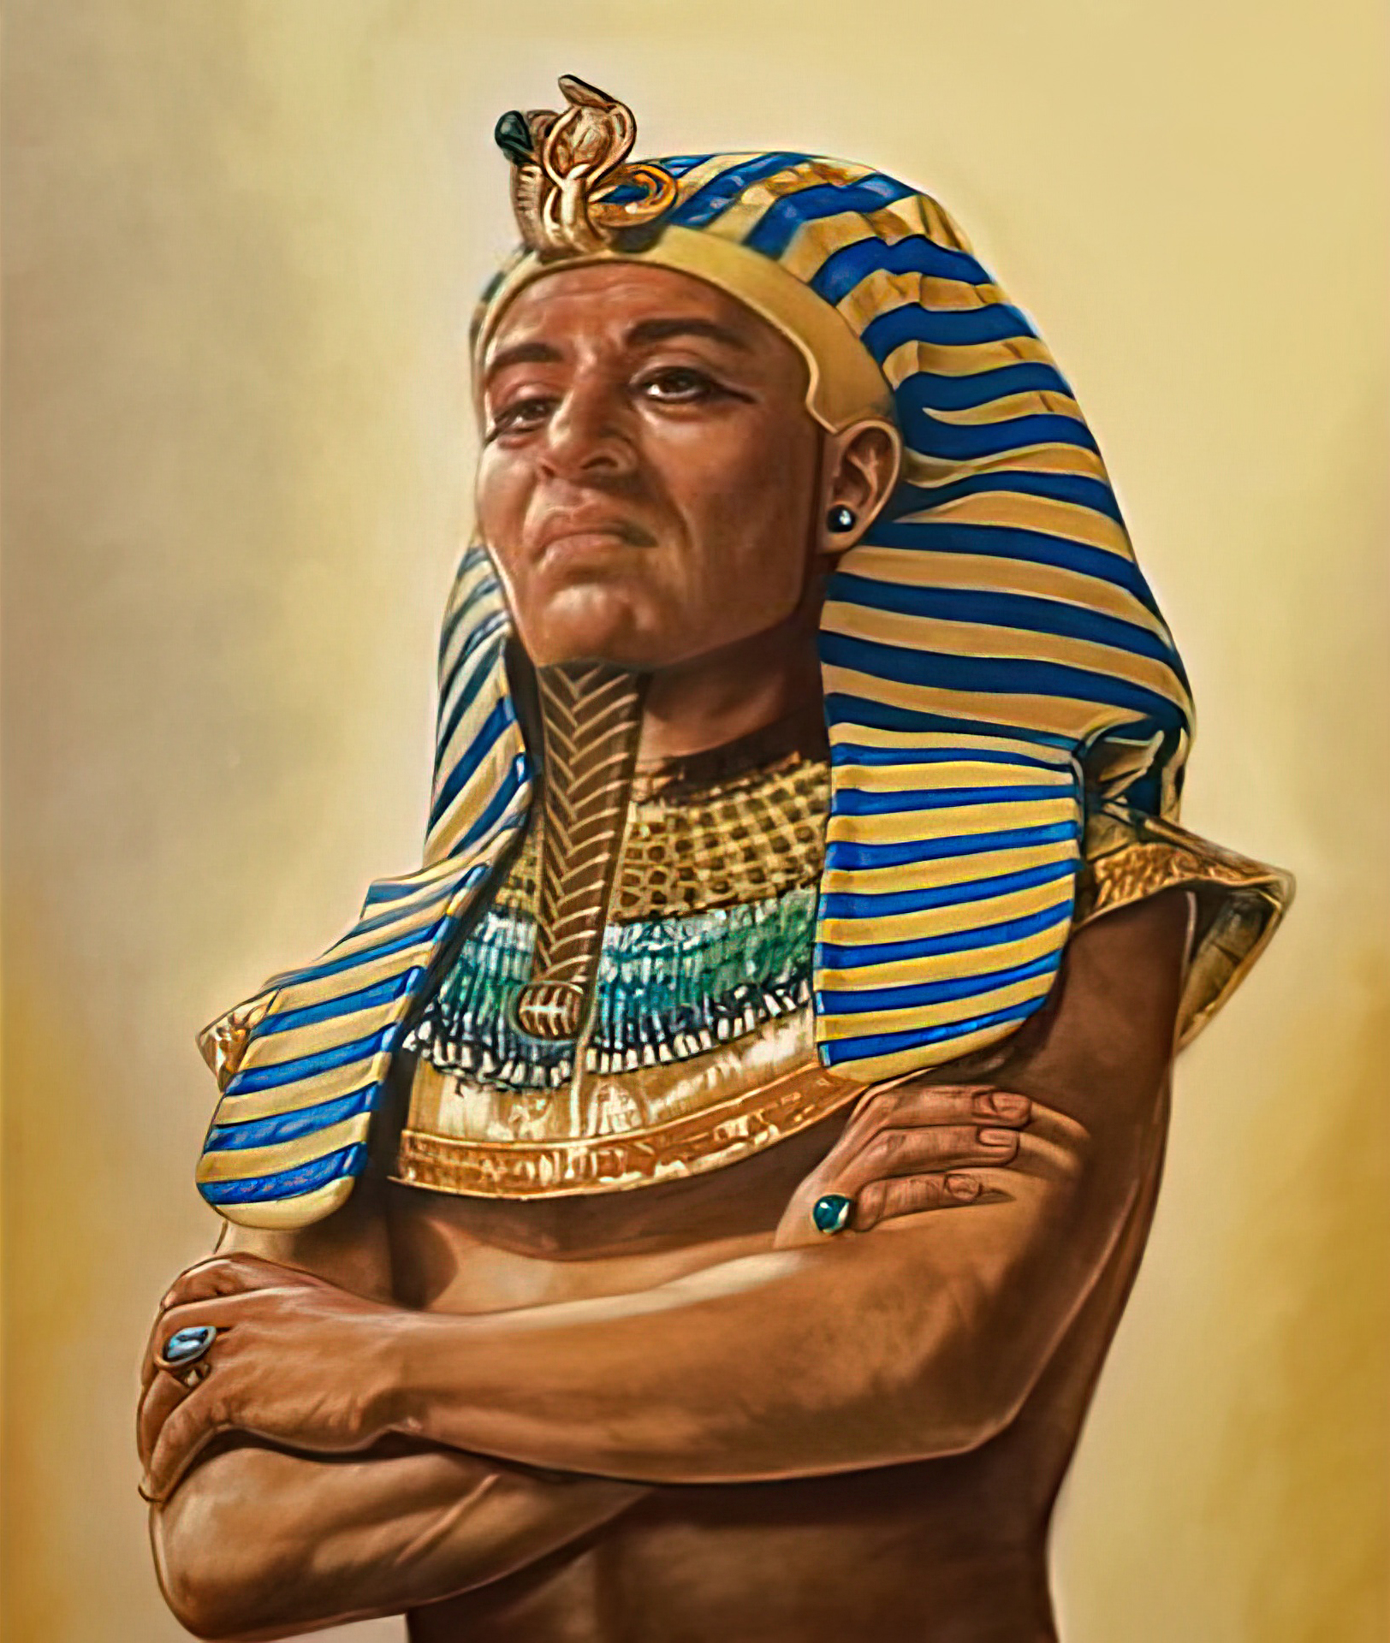
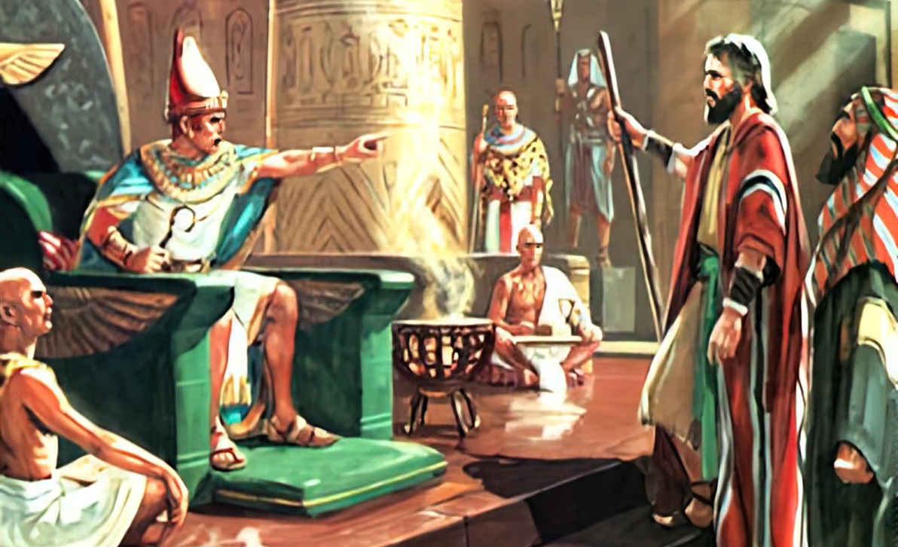
"यसरी फारोको हृदय कठोर भयो, र परमप्रभुले मोशालाई भन्‍नुभएबमोजिम उनले इस्राएलीहरूलाई जान दिएनन्‌।" प्रस्थान ९:३५।

Slide 3

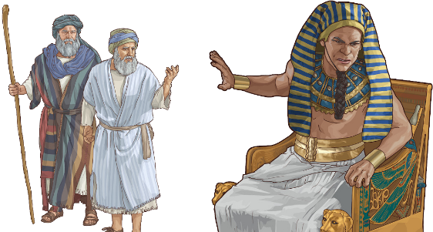
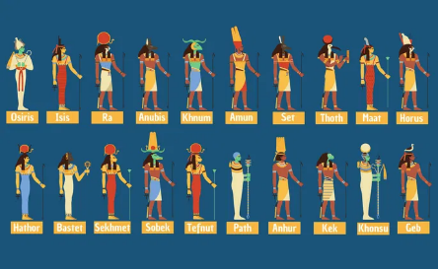
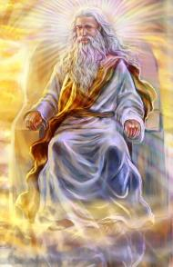




जब परमेश्वरका जनहरूले युद्धको सामना गरे, परमेश्वरले तिनीहरूलाई पहिले शान्तिका सर्तहरू राखेर वार्ता गर्न निर्देशन दिनुतीन हल्का विपत्तिहरू (प्रस्थान ७:१४-८:१९)भयो। यदि सम्झौतामा पुग्न सकिएन भने, कारबाही गर्नुपर्थ्यो (व्यवस्था २०:१०-१२)।
परमेश्वरले मिश्रसँग यसरी नै व्यवहार गर्नुभएको थियो। शान्तिपूर्ण समाधानको प्रयास गरिएको थियो, तर थुटमोसले यसलाई स्वीकार गर्न अस्वीकार गरे। अब कारबाही गर्ने समय आएको थियो।.
जब विपत्तिहरू आए, विशाल मिश्री देवताहरूको कुनै पनि देवताले एक साँचो परमेश्वरको शक्तिबाट मिश्रलाई बचाउन सकेन।
भूमिका:
सर्प युद्ध (प्रस्थान ७:८-१२)
कठोर हृदय (प्रस्थान ७:१३)
विपत्तिहरू:
तीन हल्का विपत्तिहरू (प्रस्थान ७:१४-८:१९)
तीन गम्भीर विपत्तिहरू (प्रस्थान ८:२०-९:१२)
तीन विनाशकारी विपत्तिहरू (प्रस्थान ९:१३-१०:२९)

Slide 4

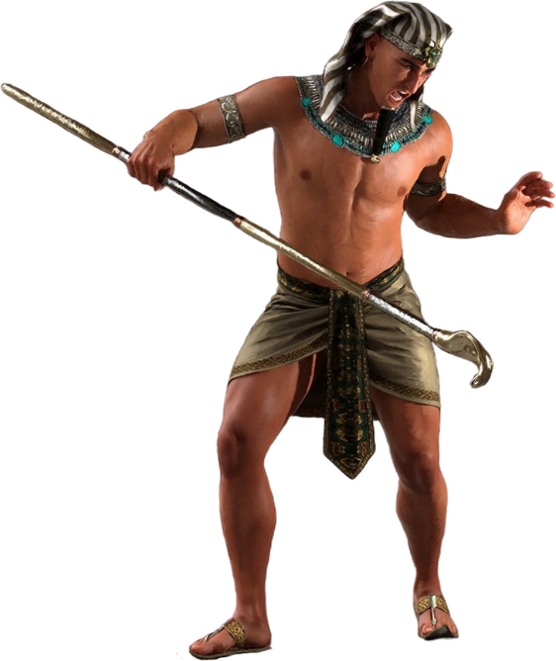
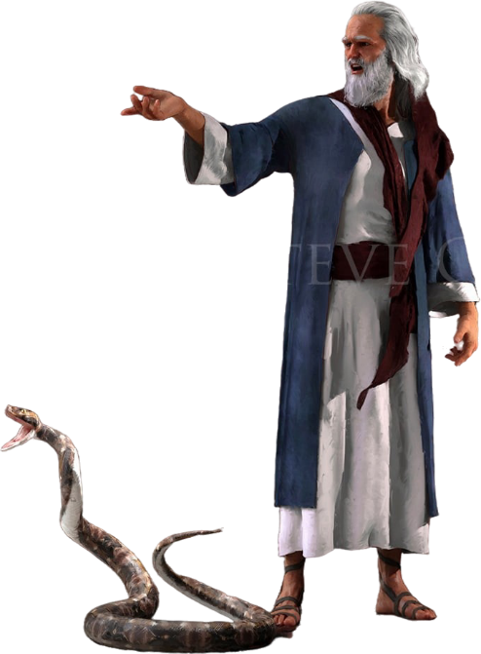
भूमिका

Slide 5

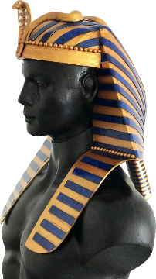
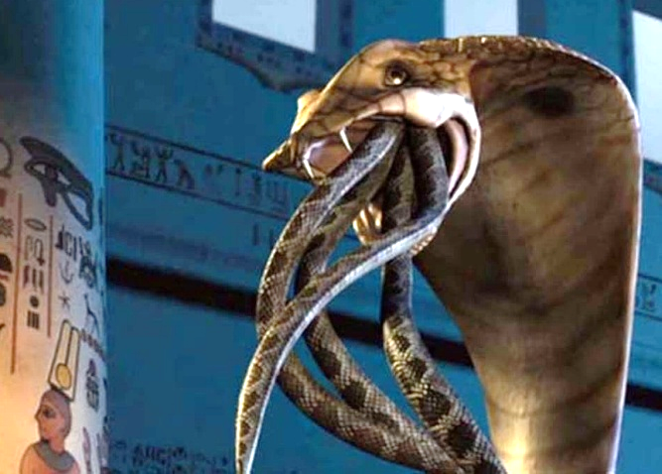
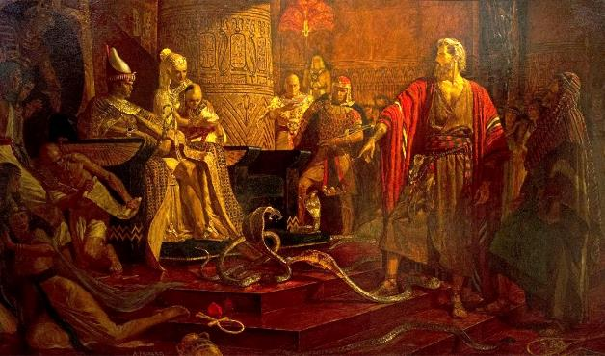
सर्प युद्ध
“"हरेकले आफ्‍नो-आफ्‍नो लहुरो फाल्‍यो, र त्‍यो साँप बन्‍यो। तर हारूनको लहुरोले उनीहरूका लहुरालाई निल्‍यो।" प्रस्थान ७:१२।
इस्राएलको छुटकारा मिश्री देवताहरू विरुद्ध व्यक्तिगत रूपमा लडेको युद्ध थियो भनेर परमेश्‍वरले व्यक्त गर्नुभयो (प्रस्थान १२:१२; गन्ती ३३:४)।
, फारोले देवी उदयतको प्रतिनिधित्व गर्ने सुन्दर कोब्रा आफ्नो शक्तिको प्रतीक देखाउन आफ्नो मुकुटमा लगाएका थिए।
लौरोलाई सर्पमा परिणत गरेर, परमेश्वरले यस देवीलाई सिधै चुनौती दिँदै हुनुहुन्थ्यो (प्रस्थान ७:१०)। के उनी फारोलाई बचाउन सक्षम हुनेछिन्?
सैतानले जादूगरहरू मार्फत चमत्कारको नक्कल गरे (प्रस्थान ७:११)। तर तिनीहरूले जीवन सृष्टि गर्न सक्दैन; तिनीहरूका सर्पहरू केवल सर्पहरू जस्तै थिए। यद्यपि, परमेश्वरले एउटा जीवित सर्प सृष्टि गर्नुभएको थियो, जुन निर्जीव प्राणीहरूलाई निल्न सक्षम भएको थियो (प्रस्थान ७:१२)।
यसरी परमेश्वरले देखाउनुभयो कि उहाँ, मिश्री देवताहरू होइन, सार्वभौम शक्ति र अधिकारको स्वामी हुनुहुन्छ।

Slide 6
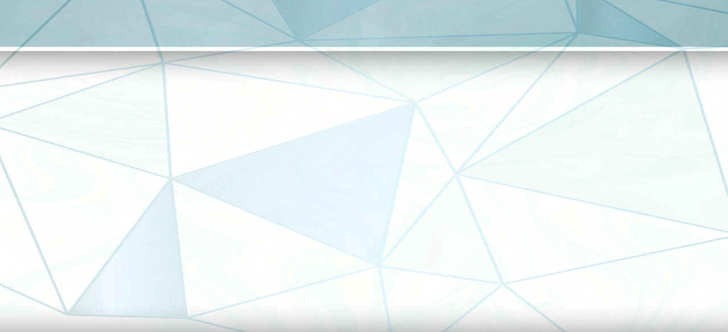
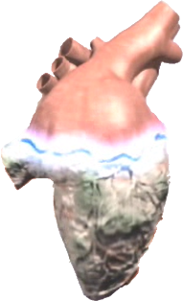
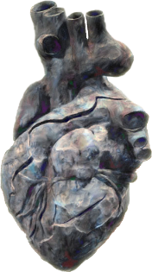


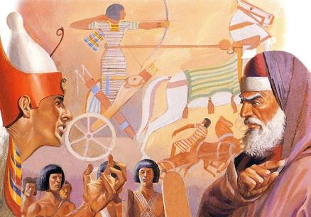
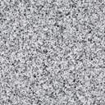
कठोर हृदय
"तर फारोको हृदय कठोर भयो, र परमप्रभुले भन्‍नुभएअनुसार नै उनले तिनीहरूका कुरा सुनेनन्‌।" प्रस्थान ७:१३)।
परमेश्वरले फारोका हृदय कठोर पार्नुभयो भनेर प्रस्थानको पुस्तकमा, ९ पटक उल्लेख गरिएको छ (प्रस्थान ४:२१; ७:३; ९:१२; १०:१; १०:२०; १०:२७; ११:१०; १४:४; १४:८), र फारो आफैंले आफ्नो हृदय कठोर पारे भनेर अर्को ९ पटक उल्लेख गरिएको छ (प्रस्थान ७:१३; ७:१४; ७:२२; ८:१५; ८:१९; ८:३२; ९:७; ९:३४; ९:३५)। धत्तेरिका, फारोको हृदय कसले कठोर बनायो?
पहिलो पाँच विपत्तिहरू पछि, फारोले आफ्नो हृदय कठोर पारे भनेर स्पष्ट रूपमा भनिएको अर्थात्, उनले इस्राएललाई स्वतन्त्र हुन दिन पवित्र आत्माको आह्वानलाई सकारात्मक प्रतिक्रिया दिन अस्वीकार गरे।
छैटौं विपत्ति पछि, परमेश्वरले उनको हृदय कठोर पार्नुहुन्छ (प्रस्थान ९:१२)। फारोले पश्चात्तापको सीमा पार गरेको देखिन्छ। यद्यपि, सातौं विपत्तिमा, उनलाई अर्को मौका दिइन्छ, तर उनले फेरि आफ्नो हृदय कठोर पार्छन् (प्रस्थान ९:३४-३५)।
त्यसबेलादेखि, उनको भविष्यमा छाप लगाइयो। परमेश्वरले फारोको हृदय कठोर बनाउनुभएको थियो किनभने उनले पश्चात्ताप नगर्ने दृढ निर्णय गरेको थियो।

Slide 7

एलेन जी. ह्वाइट, द रिभ्यू एण्ड हेराल्ड, फेब्रुअरी १७, १८९१।
“जब फारोले आत्मज्ञानको अस्वीकारमा, प्रभुले आफ्नो शक्तिको अझ स्पष्ट प्रत्येक पल्ट प्रदर्शन प्रकट गर्नुभएको थियो; तर स्वर्गको परमेश्वरको शक्ति र महिमाको प्रत्येक नयाँ प्रमाणसँगै राजाको जिद्दी वा बढ्दै गयो, जबसम्म परमेश्‍वरको दयाको अन्तिम तीर तबसम्म समाप्‍त भएको थिएन । त्यसपछि मानिस आफ्नै निरन्तर हठी र प्रतिरोधबाट पूर्ण रूपमा उनको हृदय कठोर भयो। फारोले जिद्दी वा हठी रोपे, र उसले आफ्नो चरित्रमा त्यस्तै फसल काटे। परमप्रभुले उसलाई विश्वस्त पार्न अरू केही गर्न सक्नुहुन्नथ्यो, किनकि उनी जिद्दी र पूर्वाग्रहको बाधाले ग्रस्त भएका थिए, पवित्र आत्माले उनको हृदयमा पुग्न सकेन। फारोलाई आफ्नै अविश्वास र हृदयको कठोरतामा सुम्पियो।"

Slide 8

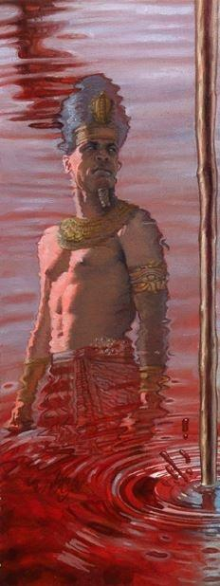
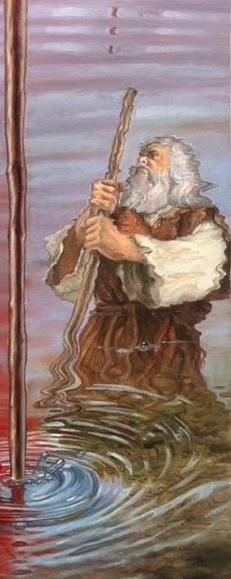
विपत्तिहरू

Slide 9
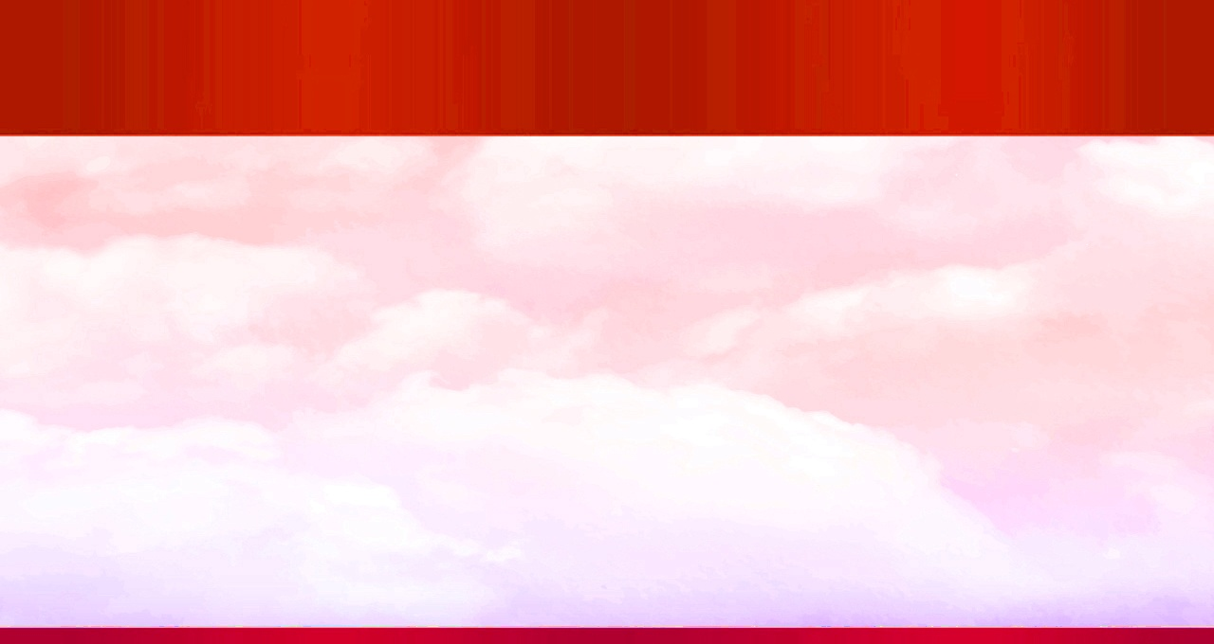
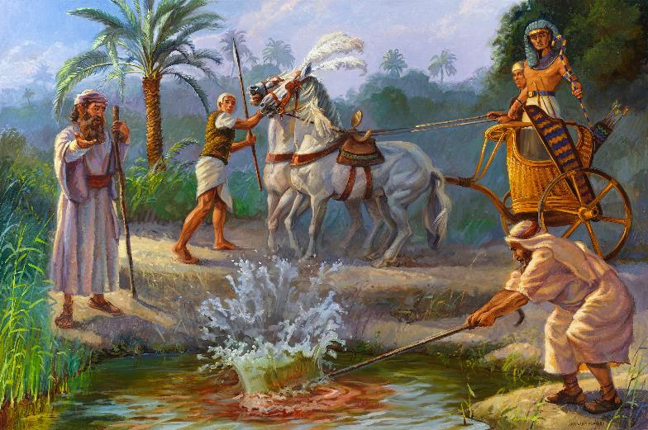
पहिलो विपत्ति (हल्का): रगत
“"यसकारण परमप्रभु भन्‍नुहुन्‍छ: म परमप्रभु हुँ भन्‍ने कुरा तपाईँले यसरी थाहा पाउनुहुनेछ। हेर्‌, म नील नदीको पानी मेरो हातमा भएको लहुरोले हिर्काउनेछु, र त्‍यो रगत बन्‍नेछ।" प्रस्थान ७:१७।
निल नदीको देवता हेपी
प्रस्थान ७:१४-२५
"निल नदीले आफ्नो बाढीले इजिप्टलाई जीवन दिएको थियो। तर पानीको स्रोत कसले बनायो? जादुगरहरूले पानीको रूपान्तरणको नक्कल गरे, तर तिनीहरूले यसलाई उल्टाउन सकेनन्।

Slide 10

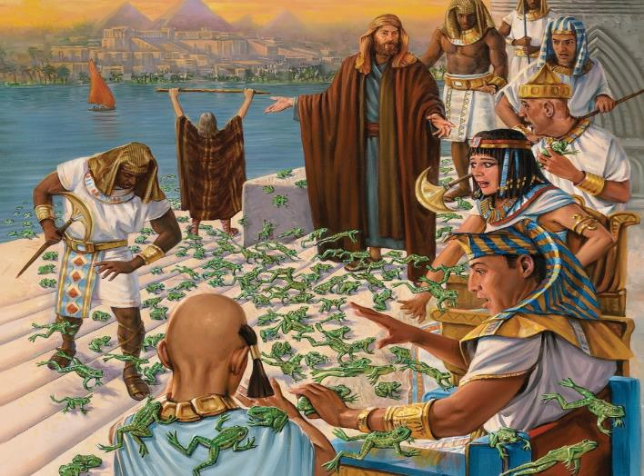
दोस्रो विपत्ति (हल्का): भ्यागुताहरू
"तब परमप्रभुले मोशालाई भन्‍नुभयो, “हारूनलाई भन्‌, ‘आफ्‍नो लहुरो लिएर खोलाहरू, कुलाहरू र पोखरीहरूमाथि हात पसार्नुहोस्‌, र मिश्रभरि भ्‍यागुताहरू आऊन्‌।” प्रस्थान ८:५
भ्यागुताहरूका देवता हेकेट
Exodus 8:1-15
फेरि जादुगरहरूले विपत्तिको नक्‍कल गरे तर भ्यागुताहरूलाई आउन रोक्न सकेन

Slide 11
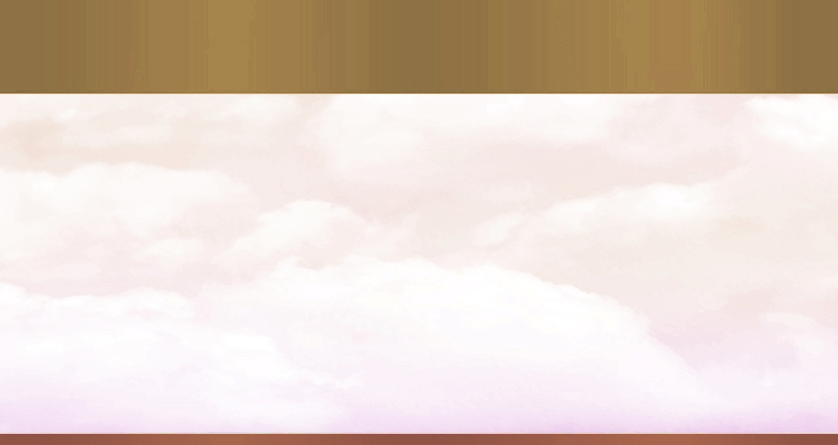
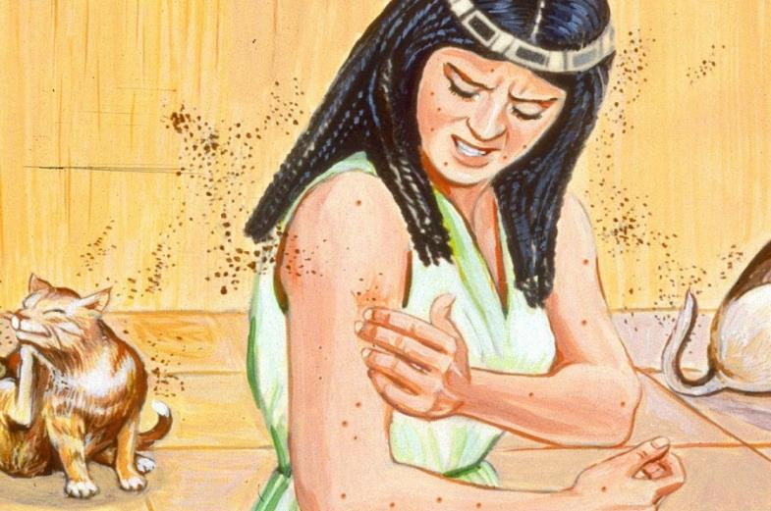
तेस्रो विपत्ति (हल्का): जुम्रा
“"फेरि परमप्रभुले मोशालाई भन्‍नुभयो, “हारूनलाई भन्‌, ‘तपाईंको लहुरो लिएर जमिनको धूलोमा हिर्काउनुहोस्‌, र ती मिश्रभरि भुसुना बनिऊन्‌’।” प्रस्थान ८:१६।
पृथ्वी वा जमिनको देवता गेब
प्रस्थान ८:१६-१९
जमिनको धुलोबाट जीवन सृष्टि गर्नु (उत्पत्ति १:२४)? विपत्तिहरूको उत्पत्तिको बारेमा अब कुनै शंका रहेन: "यो परमेश्वरको औंला हो" (प्रस्थान ८:१९)। र जादुगरहरू अन्ततः चुप लागे।

Slide 12
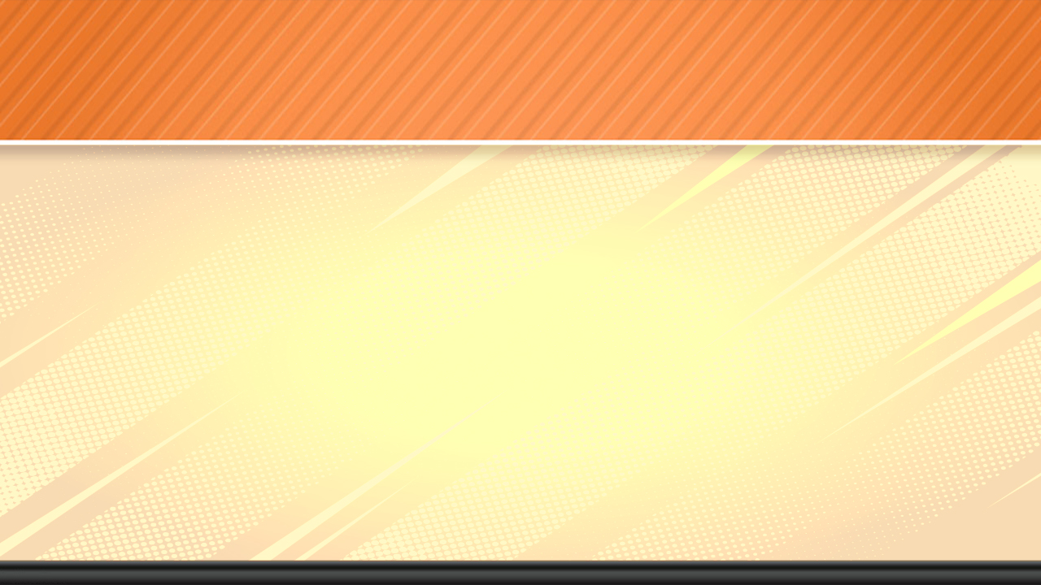
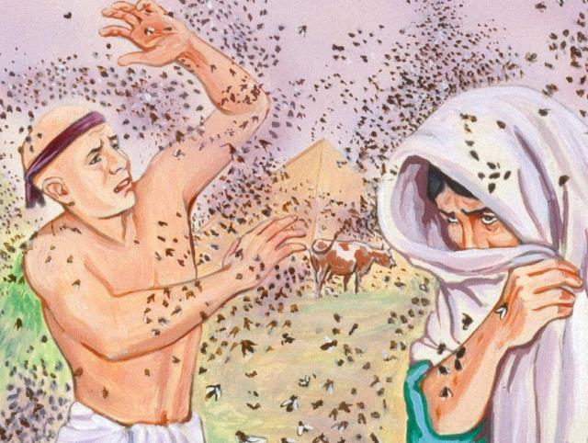
चौथो विपत्ति (गम्भीर): झिङ्गाहरू
"अनि परमप्रभुले त्‍यसै गर्नुभयो। फारोको महल, उनका अधिकारीहरूका घर-घरमा हूलका हूल झीँगाहरू आए, र झीँगाहरूको कारण मिश्र बरबाद भयो।" प्रस्थान ८:२४।
दलदल वा सिमसागरकी देवी उत्चिट
प्रस्थान ८:२०-२२
पहिलो पटक, इस्राएलीहरू महामारीबाट सुरक्षित भए। यसले गर्दा फारोले वार्ता गर्न बाध्य भए, तर अन्ततः उनी आफ्नो सम्झौता पालना गर्न असफल भए।

Slide 13

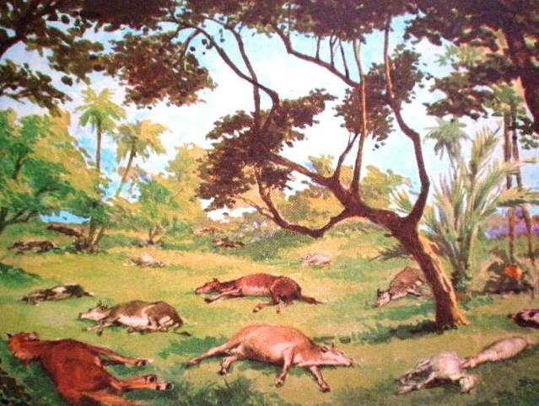
पाँचौं महामारी (गम्भीर): गाईवस्तुको मृत्यु
" अनि नील नदी भ्‍यागुताले भरिनेछ, र तिनीहरूले तपाईँको महल, तपाईँको सुत्‍ने कोठा, तपाईँको पलङ्ग, तपाईँका सारा अधिकारीहरूका घर-घरमा र तपाईँका प्रजामाथि, र तपाईँका चुलाहरू र पीठो मुछ्‌ने आह्रीहरूमा आउनेछने।" (प्रस्थान ९:३)।
सृष्टि गर्ने भगवान, खुनुम
प्रस्थान ९:१-७
धेरै देवताहरूका टाउको जनावरहरूको थियो, महामारीले प्रायजसो धेरै देवताहरूलाई अपमान गरेको थियो।

Slide 14

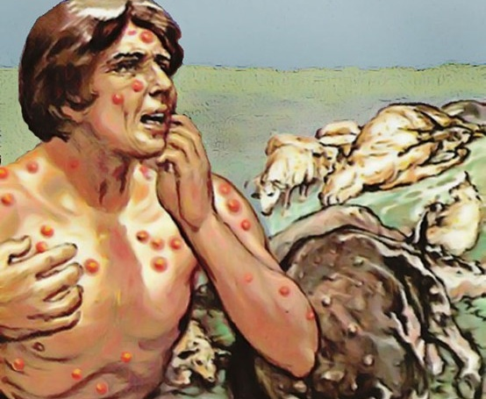
छैटौं महामारी (गम्भीर): अल्सर वा खटिरा
"तब तिनीहरू भट्टीको खरानी लिएर फारोको सामुन्‍ने खड़ा भए, र मोशाले हावामा त्‍यो छरिदिए। अनि मानिस र पशुका शरीरमा खटिरा निस्‍किआए।" प्रस्थान ९:१०।
निको पार्ने देवी सेखमेट
प्रस्थान ९:८-१२
जादुगरहरूले आफूहरूलाई पनि निको पार्न सकेनन् (प्रस्थान ९:११)। फारोलाई विपत्तिहरूको स्रोतको बारेमा कुनै शंका थिएन। तर उनले परमेश्वरलाई दण्डवत् गर्न अस्वीकार गर्ने निर्णय गरेका थिए, र परमेश्वरले उनलाई उनको विद्रोहको फल चाख्‍न दिनुभयो (प्रस्थान ९:१२)।

Slide 15

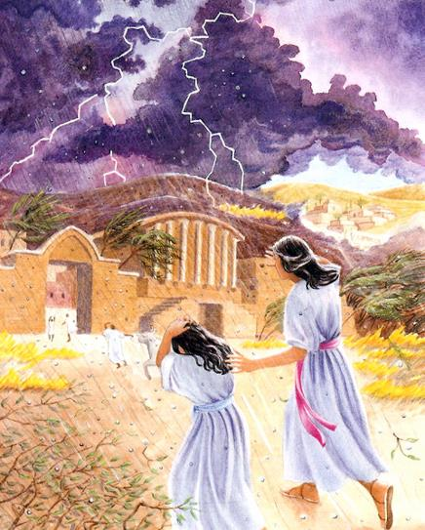
सातौं महामारी (विनाशकारी): असिना
"यसकारण भोलि यसै बेला म यस्‍तो घोर असिना बर्साउनेछु जो मिश्र देश स्‍थापित भएको दिनदेखि अहिलेसम्‍म बर्सिएको छैन।” प्रस्थान ९:१८।
आकाशकी देवी नुट
प्रस्थान ९:१३-३५
मिश्रीहरूको विश्वासको जाँच भएको थियो। विश्वास गर्नेहरूले आफ्ना नोकरहरू र गाईवस्तुहरूको ज्यान बचाए। (प्रस्थान ९:२०)। फारोले विश्वास गरेनन्, र यद्यपि उनले आफ्नो पाप स्वीकार गरे, उनको स्वीकारोक्ति हृदयदेखि भएको थिएन (प्रस्थान ९:२७-३०)।
हुरी बतासको देवता सेथ

Slide 16

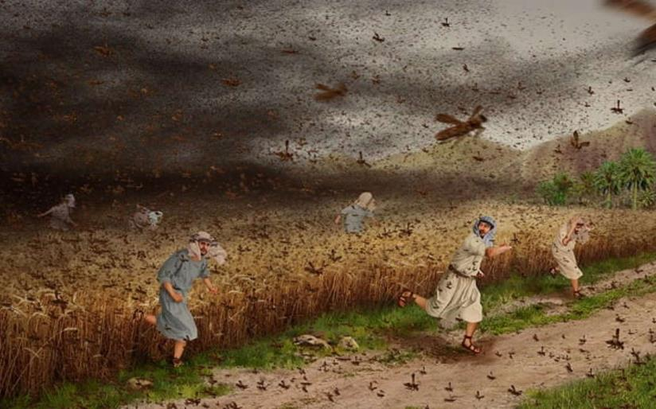
आठौं महामारी (विनाशकारी): सलह
"तपाईँले मेरा प्रजालाई जान दिन अस्‍वीकार गर्नुभयो भने, भोलि म तपाईँका सिमानाभित्र सलहहरू ल्‍याउनेछु" प्रस्थान १०:४।
अन्‍नको देवता नेपर
प्रस्थान १०:१-२०।
मिश्र तहसनहस भएपछि, मिश्रीहरूले आफैंले इस्राएललाई जान दिन फारोलाई बिन्ती गरे। (प्रस्थान १०:७)।

Slide 17
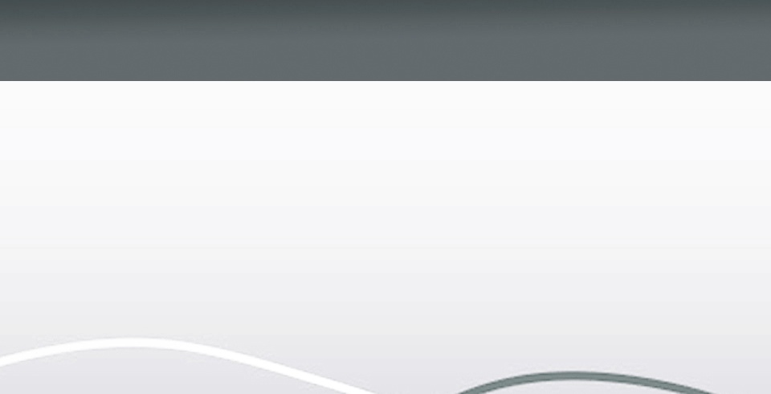
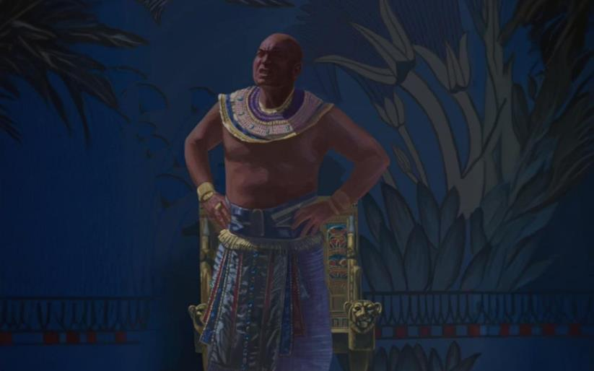
नवौं विपत्ति (विनाशकारी): अन्धकार
"फेरि परमप्रभुले मोशालाई भन्‍नुभयो, “तिम्रो हात आकाशतिर पसार्‌, र मिश्रमा अँध्‍यारो भइजाओस्‌। छाम्‍दा थाहा पाउनेजस्‍तो अन्‍धकार होस्‌।” प्रस्थान १०:२१
सूर्य देवता रा
प्रस्थान १०:२१-२९.
मिश्रमा तीन दिनको लागि जीवन ठप्प भयो (गोशेन बाहेक)। परमेश्वरले मनन गर्ने समय दिनुभयो, जसको पूरा फाइदा फारोले उठाउन सकेनन्।

Slide 18
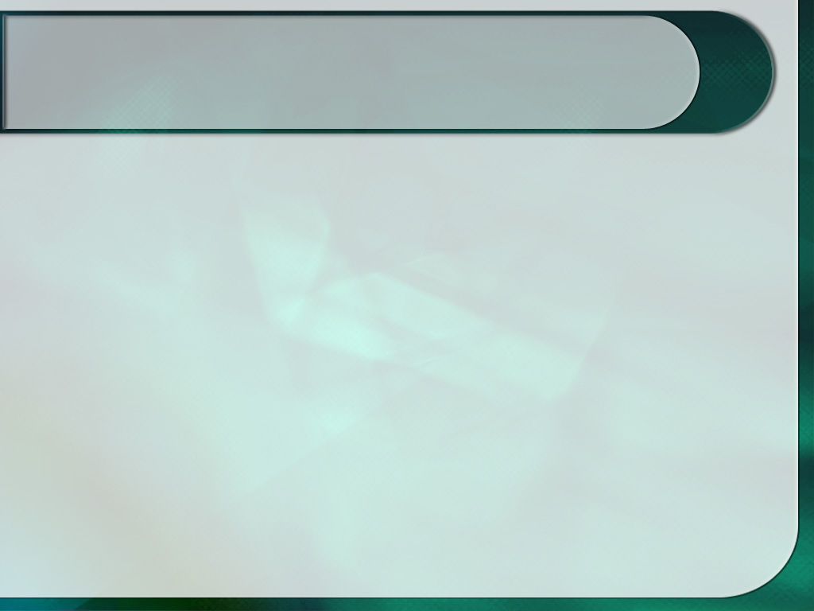
एलेन जी. ह्वाइट, पाट्रियार्क एण्ड प्रोफेटस्, पृ. २६३
“प्रत्येक विपत्ति आउनुभन्दा पहिले, मोशाले यसको प्रकृति र प्रभावहरू वर्णन गर्नुपरेको थियो, ताकि राजाले चाहेमा आफूलाई यसबाट बचाउन सकून्। अस्वीकार गरिएको प्रत्येक सजाय पछि अर्को कठोर सजाय दिइएको थियो जबसम्म उनको घमण्डी हृदय नम्र गरेन र उनले स्वर्ग र पृथ्वीको निर्मातालाई साँचो र जीवित परमेश्वरको रूपमा स्वीकार गरेको थिएन। मिश्रीहरूलाई तिनीहरूका शक्तिशाली मानिसहरूको बुद्धि कति व्यर्थ थियो, तिनीहरूका देवताहरूको शक्ति कति कमजोर थियो भनेर परमप्रभुले देखाउनु भएको थियो। तिनीहरू यहोवाको आज्ञाको विपरीत थिए भनेर हेर्ने अवसर दिइएको थियो। उहाँले मिश्रका मानिसहरूलाई तिनीहरूको मूर्तिपूजाको लागि दण्ड दिनुहुनेछ र तिनीहरूका अर्थहीन देवताहरूबाट प्राप्त आशीर्वादहरूको घमण्डलाई बन्द गर्नुहुनेछ भनेर देखाउनुभएको थियो। परमेश्वरले आफ्नो नामको महिमा गर्नुहुनेछ, ताकि अन्य राष्ट्रहरूले उहाँको शक्तिको बारेमा सुन्न सकून् र उहाँका शक्तिशाली कार्यहरूमा काँप्न सकून्, र उहाँका मानिसहरूले तिनीहरूको मूर्तिपूजाबाट फर्केर उहाँलाई शुद्ध उपासना गर्न सकून्।”

